Slide 1
Bachelorarbeit
Entwicklung eines anonymen Forums
zum Thema mentale Gesundheit
Rey Alite
Präsentationsinhalt
Motivation und Ideenfindung
Anonymität im Internet
Technische Realisierung

Slide 2
Aufbau und Themen der Arbeit
- Definition
Thema: Anonymität im Internet
- Grenzen
- Vor/Nachteile
Konkreter Anwendungsfall: Thema Mentale Gesundheit
Auswertung des Fragebogens und Ausarbeitung der Features
Technische Realisierung

Slide 3

interessant
Technischer Aspekt
Anonymität/Identität im Internet
Webanwendung
Anonymes Forum
BA
Konkreter Anwendungsfall
Thema: Mentale Gesundheit

Slide 4
Anonym im Internet
Wie weit ist das möglich?
Zugang zum Internet über Internetdienstanbieter
Router als Schnittstelle, schickt bei jeder Anfrage Datenpakete
Grenzen der totalen Anonymität schnell erreicht
Nutzung von Software (TOR-Browser) nicht die Regel
Alternative: Pseudonymität

Slide 5
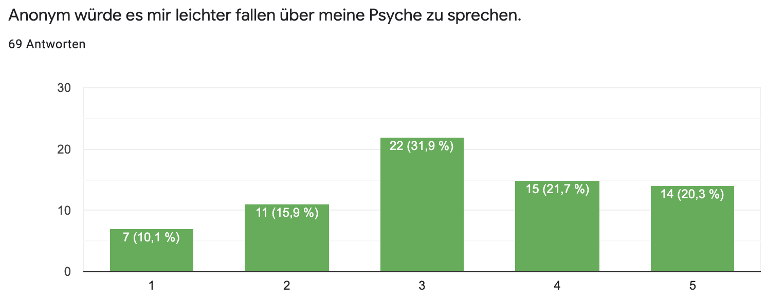
Anonym im Internet
Wofür überhaupt?
Gefahren:
Sozialer Druck in Social Networks kann groß sein
Missbrauch
Anonymität kann helfen offener zu reden
Cybermobbing
29 – Kann helfen
22 – Gleichgültig
18 – Hilft nicht

Slide 6
Anonyme Netzwerke - Referenzen
 | POSITIV | NEGTAIV
4CHAN | Keine User | Keine User Keine UI/UX Offenes Forum
REDDIT | Modern Social Network | Offenes Forum Follower Modell

Slide 7
Features
Fragebogen
Referenzen
Sicherheit
Freunde
Gast-Nutzer
Sicherheitsfeatures
Chat
Registrierte Nutzer
Pseudonym
(Beiträge)

Slide 8
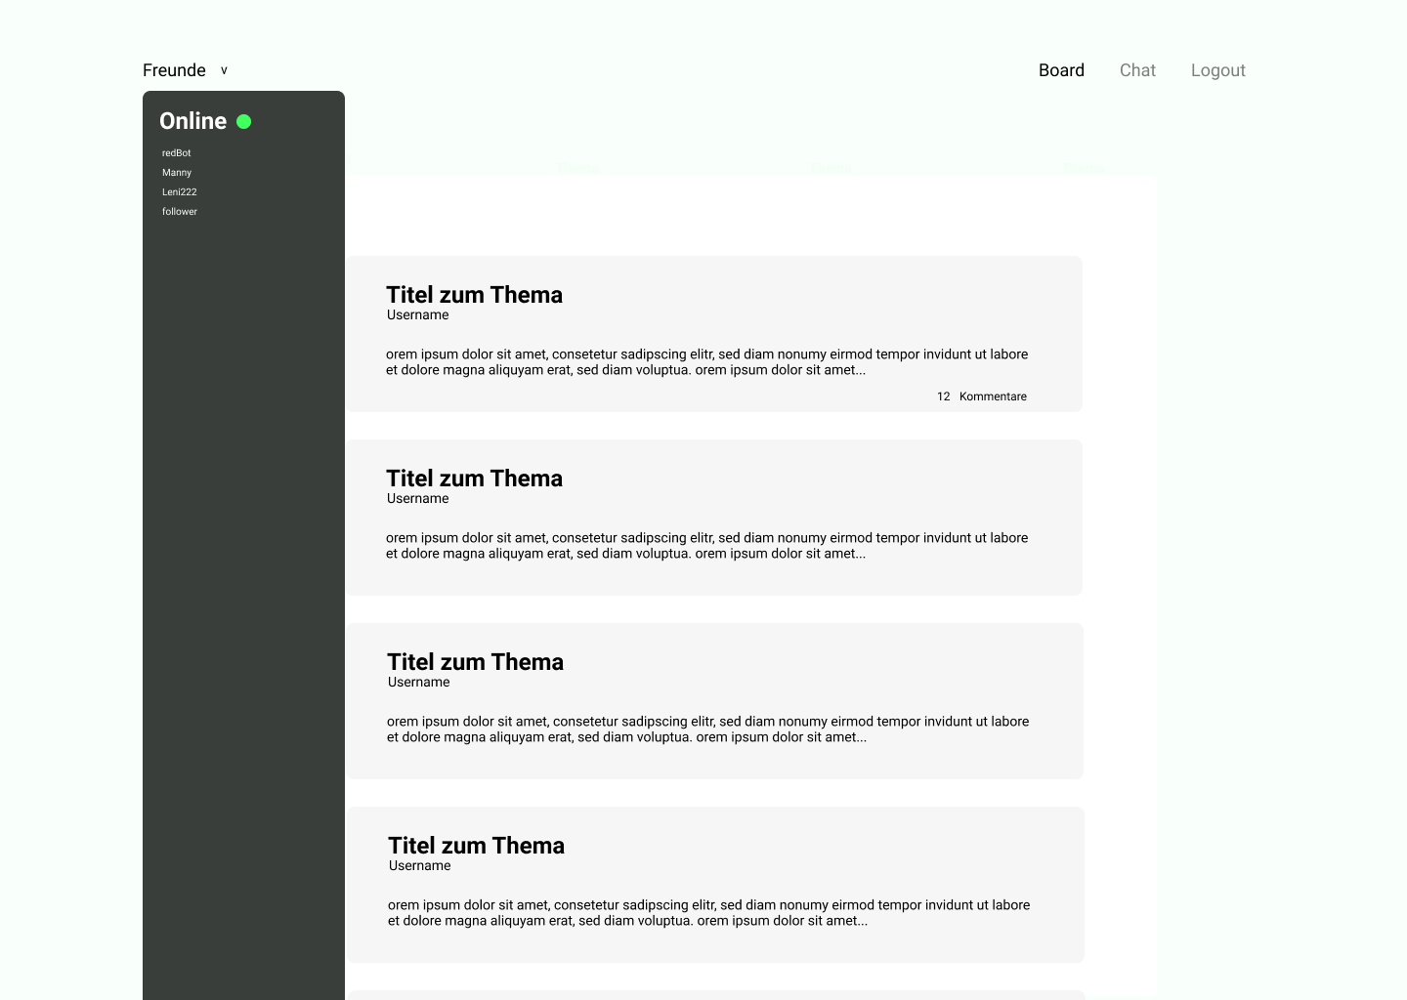
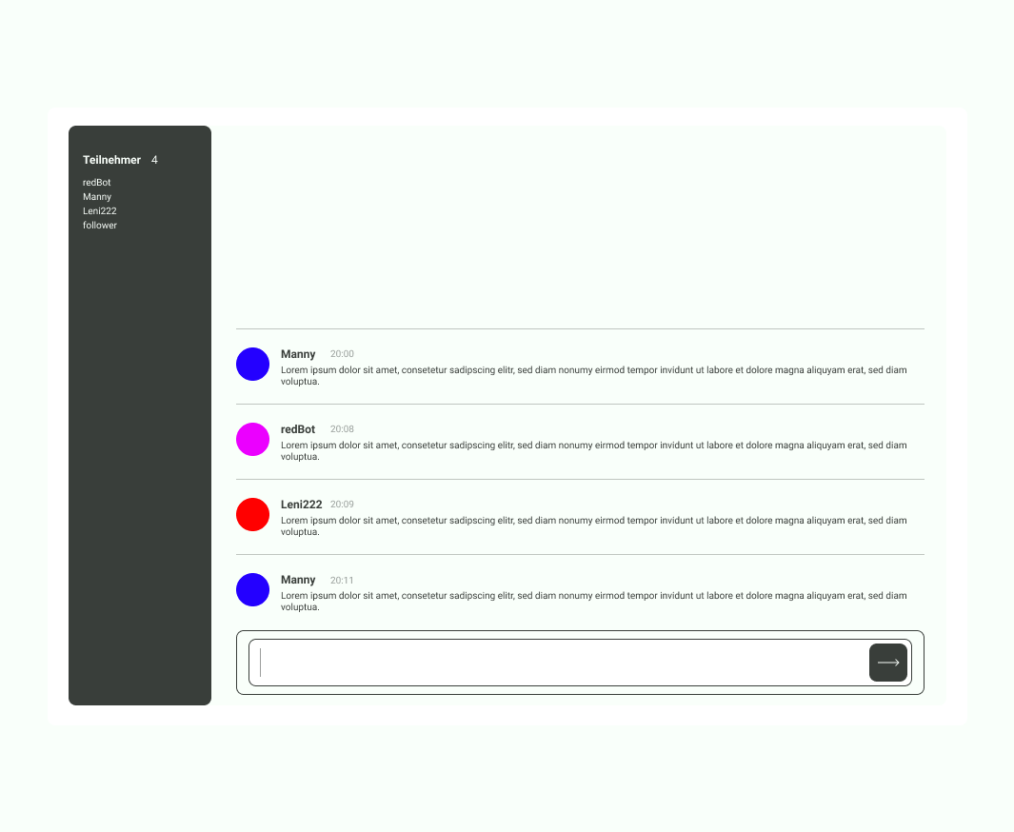
Mockups

Slide 9
MERN - Stack
Client Tier
Server Tier
Database Tier
ReactJS
Request
NodeJS
Request
MongoDB
ExpressJS
View
HTML
Controller
Data
Model

Slide 10
Bachelorarbeit
Entwicklung eines anonymen Forums
zum Thema mentale Gesundheit
Rey Alite

